Slide 1
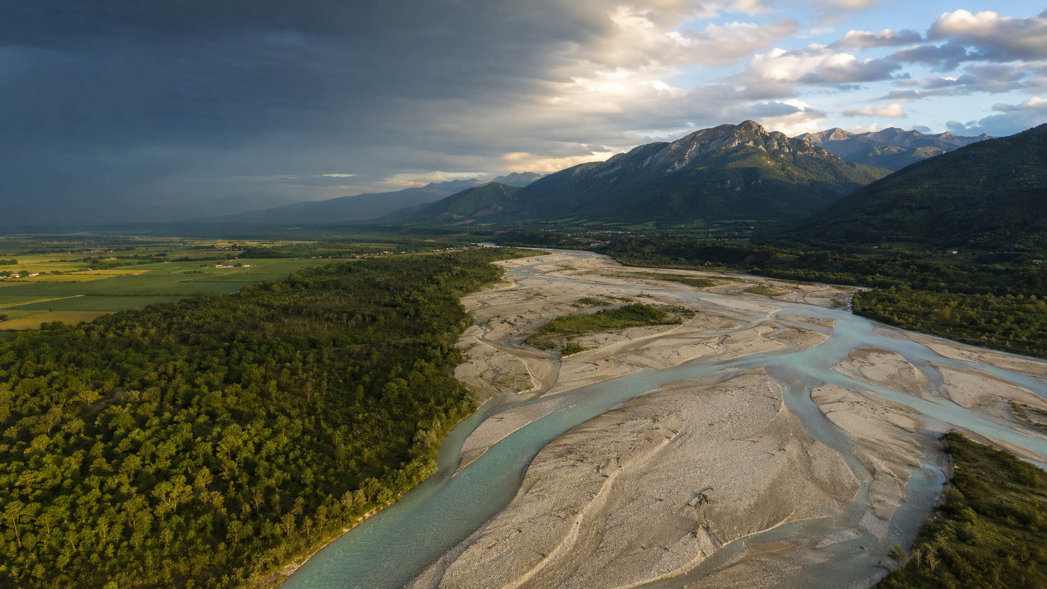
ASSESTAMENTO DEL BILANCIO FVG 2026
UNA REGIONE
CHE INVESTE
SUL FUTURO
Sette priorità per trasformare le risorse straordinarie in servizi, diritti e infrastrutture che restano.
GRUPPO CONSILIARE PARTITO DEMOCRATICO FVG
LUGLIO 2026

Slide 2
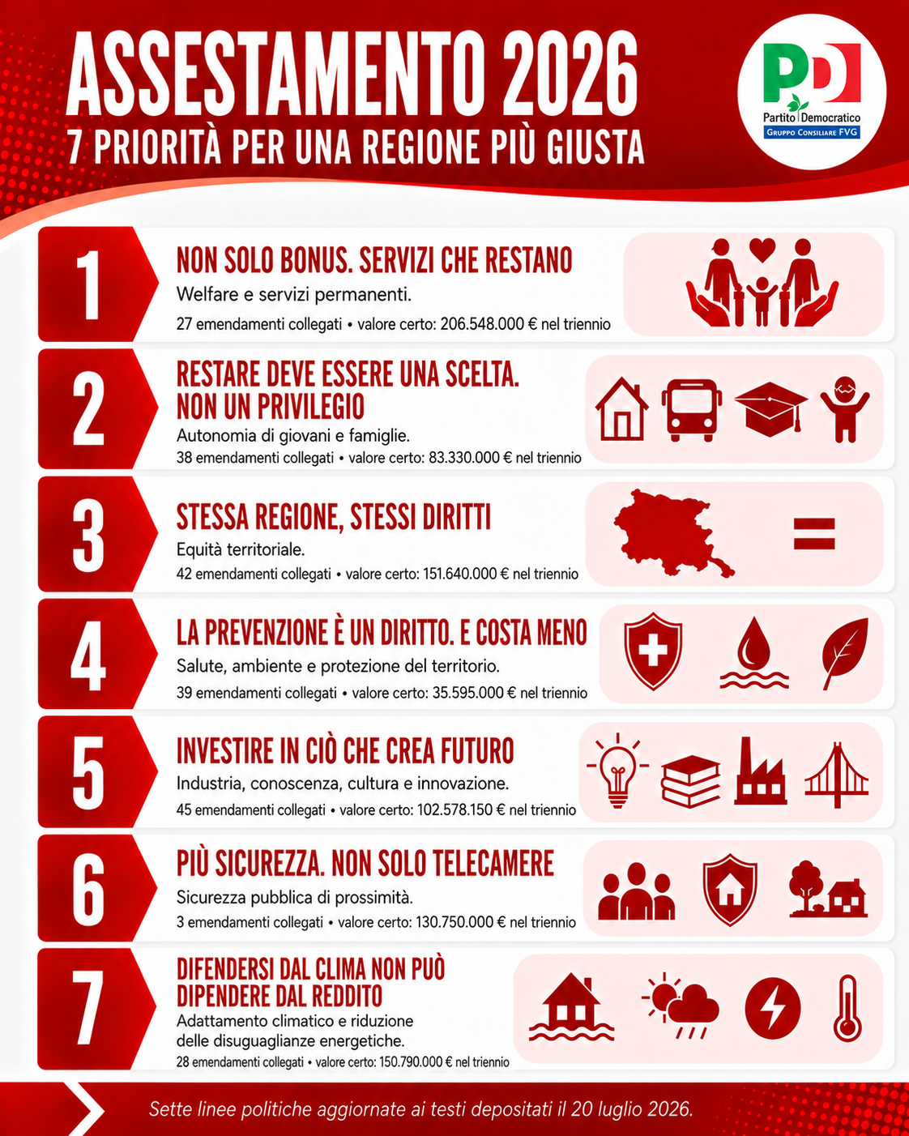
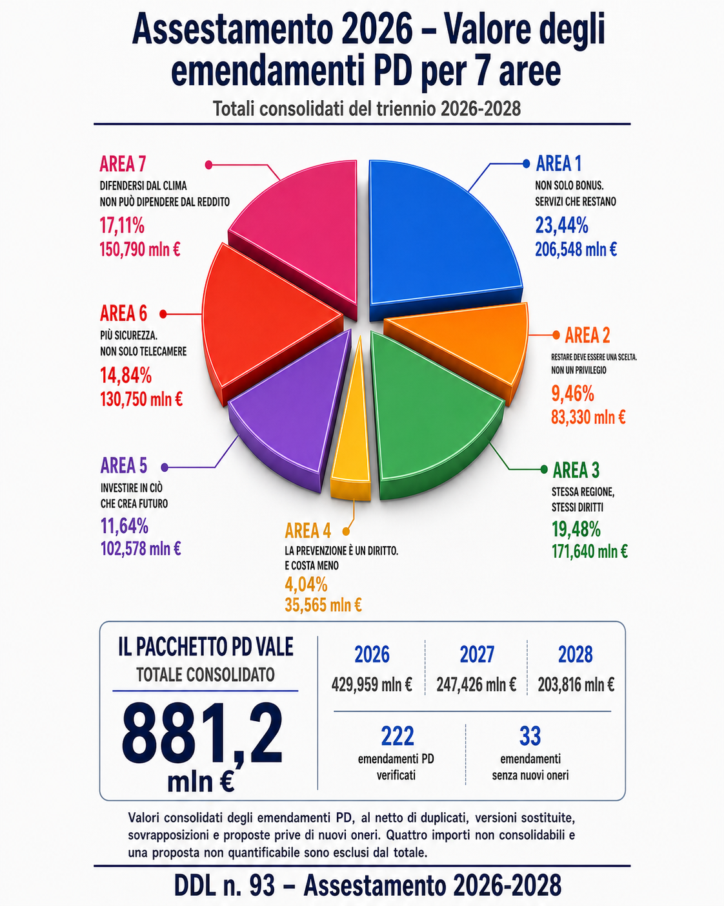

Slide 3
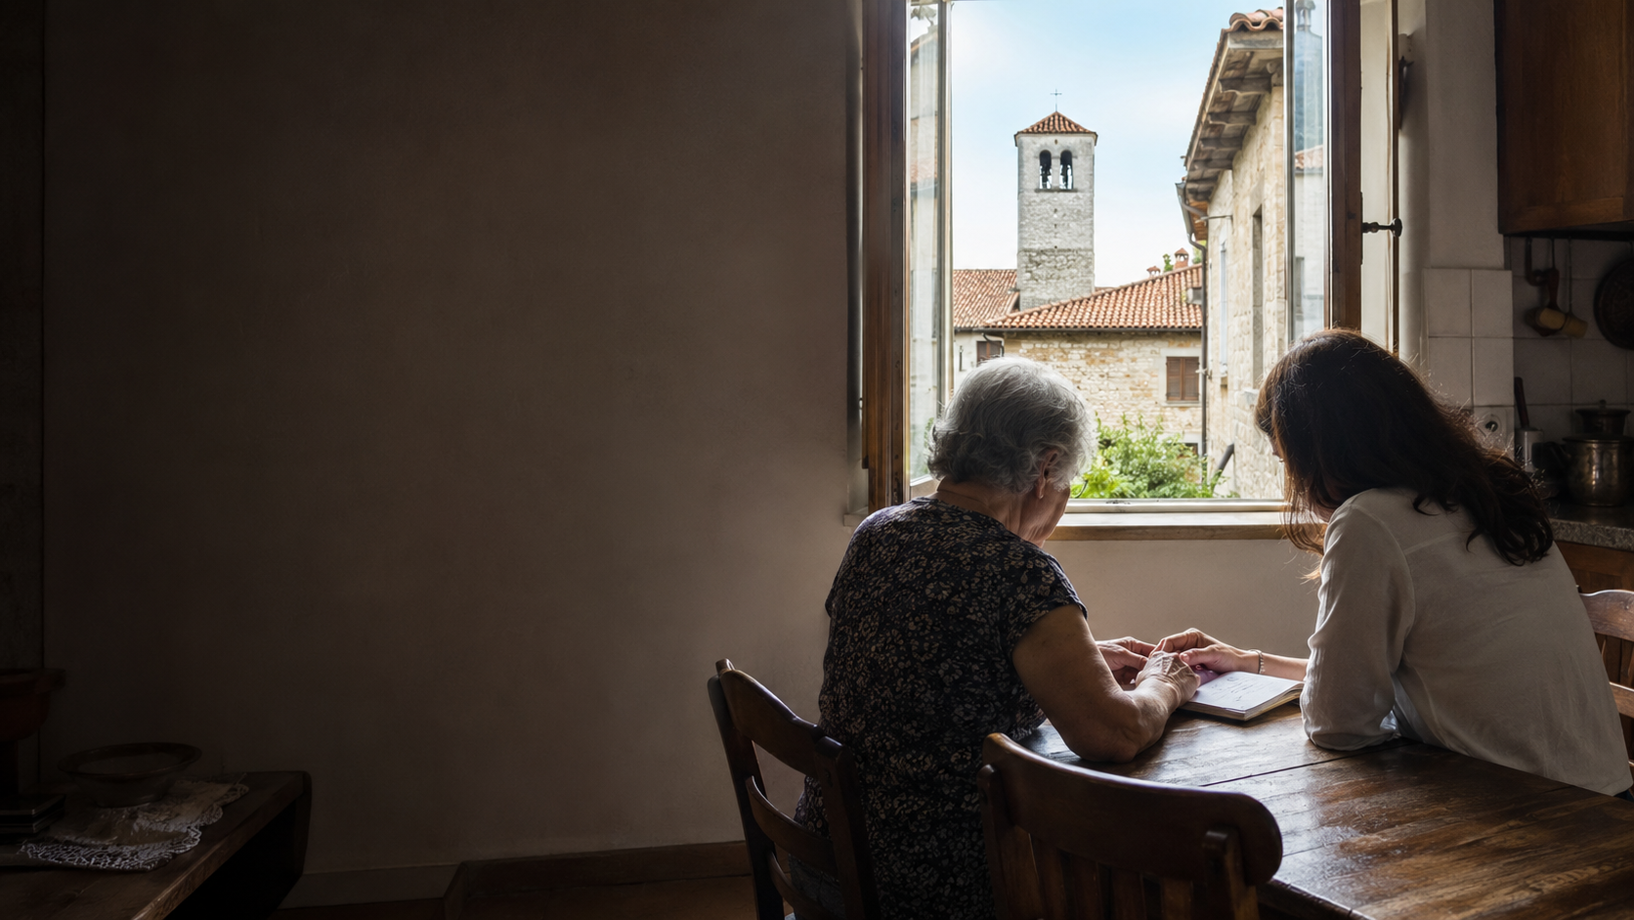
01
AREA 1 / 7
NON SOLO BONUS.
SERVIZI CHE RESTANO
WELFARE E SERVIZI PERMANENTI
«Un bonus può offrire un sollievo temporaneo, ma non modifica il sistema.»
VALORE CONSOLIDATO DELL’AREA
206,5 mln €
GRUPPO CONSILIARE PD FVG · ASSESTAMENTO 2026
03

Slide 4
DALLA SPERIMENTAZIONE ALLA STABILITÀ
SERVIZI CHE CAMBIANO LA VITA
10,95 mln €
Più sostegno alle rette
Il contributo giornaliero sale a 25 euro e alleggerisce il costo per anziani e famiglie.
1,75 mln €
Un fondo stabile per i caregiver
Risorse regionali triennali per riconoscere e sostenere il lavoro di cura familiare.
15 mln €
Più posti negli asili nido
Riconvertire spazi inutilizzati per ampliare i nidi e rafforzare conciliazione e occupazione femminile.
GRUPPO CONSILIARE PD FVG · ASSESTAMENTO 2026
04

Slide 5
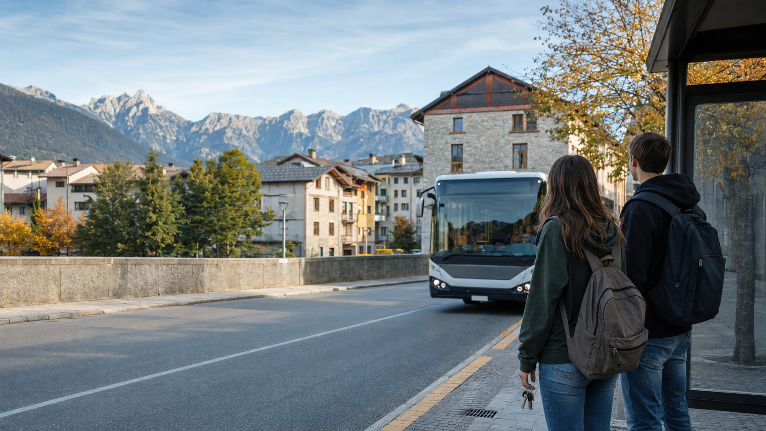

02
AREA 2 / 7
RESTARE DEVE
ESSERE UNA SCELTA.
NON UN PRIVILEGIO
AUTONOMIA DI GIOVANI E FAMIGLIE
«Restare deve essere una scelta libera, non un privilegio garantito soltanto a chi parte da condizioni economiche favorevoli.»
VALORE CONSOLIDATO DELL’AREA
83,3 mln €
GRUPPO CONSILIARE PD FVG · ASSESTAMENTO 2026
05

Slide 6
CASA, MOBILITÀ, FUTURO
L’AUTONOMIA SI COSTRUISCE
15 mln €
TPL gratuito per gli studenti
La mobilità entra nel diritto allo studio per i nuclei con ISEE fino a 25.000 euro.
5 mln €
Stabilizzare il lavoro precario
Incentivi per trasformare i contratti precari in occupazione stabile e costruire autonomia.
150 mila €
Tornare in FVG, aprire un’attività
Un sostegno a chi rientra in regione e avvia una nuova impresa, collegando lavoro e demografia.
GRUPPO CONSILIARE PD FVG · ASSESTAMENTO 2026
06

Slide 7
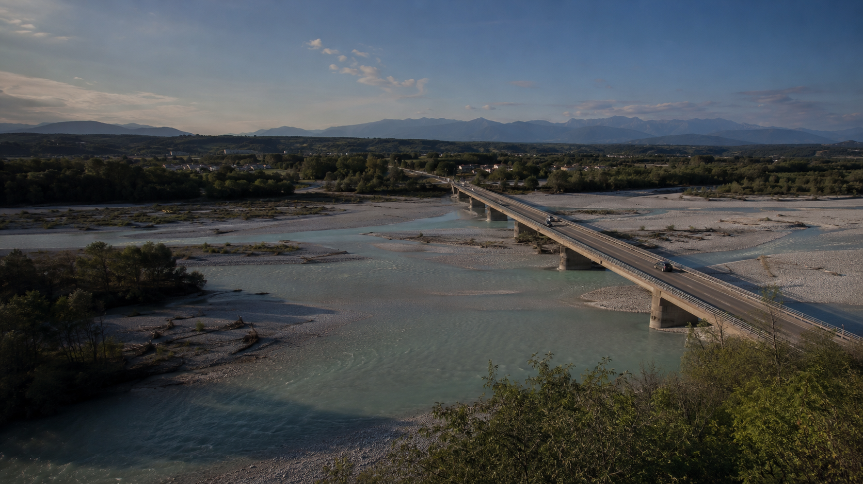
03
AREA 3 / 7
STESSA REGIONE,
STESSI DIRITTI
EQUITÀ TERRITORIALE
«Nessun cittadino deve avere meno opportunità, meno servizi o meno sicurezza a causa del luogo nel quale vive.»
VALORE CONSOLIDATO DELL’AREA
151,6 mln €
GRUPPO CONSILIARE PD FVG · ASSESTAMENTO 2026
07

Slide 8
COMUNI, PERSONALE, COLLEGAMENTI
DIRITTI, OVUNQUE SI VIVA
40 mln €
Più risorse stabili ai Comuni
Il Fondo unico comunale dà continuità a servizi e capacità amministrativa, oltre la logica dei bandi.
50 mila €
Un solo biglietto per il TPL
Una tariffa integrata regionale per spostarsi tra mezzi e territori con regole semplici e uniformi.
9 mln €
Segnale mobile anche nelle aree interne
Copertura telefonica dove il mercato non arriva: connettività come diritto territoriale essenziale.
GRUPPO CONSILIARE PD FVG · ASSESTAMENTO 2026
08

Slide 9
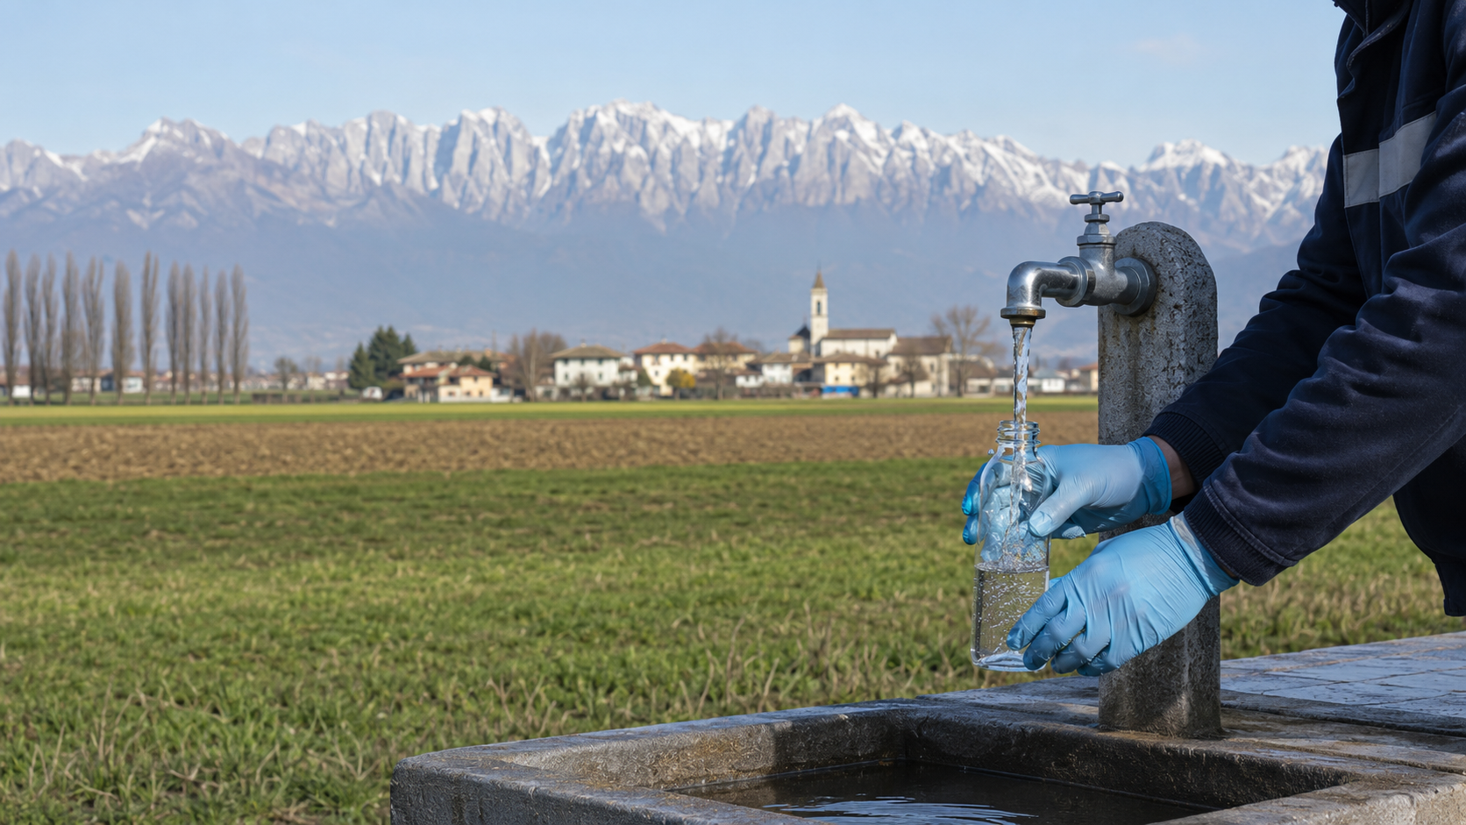

04
AREA 4 / 7
LA PREVENZIONE
È UN DIRITTO.
E COSTA MENO
SALUTE, AMBIENTE E TERRITORIO
«Prevenire costa meno che riparare, ma il punto non è soltanto economico.»
VALORE CONSOLIDATO DELL’AREA
35,6 mln €
GRUPPO CONSILIARE PD FVG · ASSESTAMENTO 2026
09

Slide 10
SANITÀ, ACQUA, SICUREZZA DEL TERRITORIO
PREVENIRE PRIMA DELL’EMERGENZA
1,25 mln €
Ripristinare i Punti di primo intervento
Continuità assistenziale nei territori dove la riorganizzazione non ha ancora garantito servizi equivalenti.
1 mln €
Più personale per ARPA FVG
Controlli, analisi e prevenzione ambientale richiedono competenze e organici adeguati.
50 mila €
Analisi PFAS accessibili a tutti
Conoscere il rischio ambientale non può dipendere dalla possibilità economica dei singoli.
GRUPPO CONSILIARE PD FVG · ASSESTAMENTO 2026
10

Slide 11
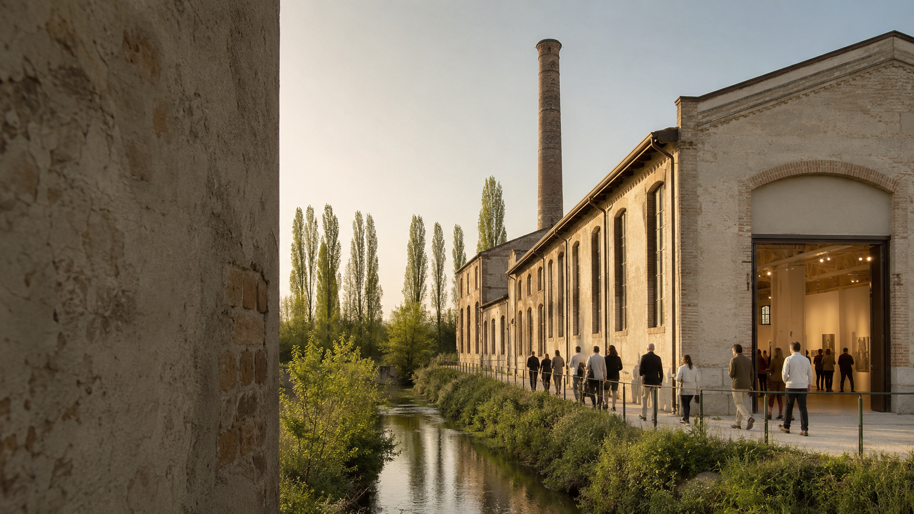
05
AREA 5 / 7
INVESTIRE IN CIÒ
CHE CREA FUTURO
INDUSTRIA, CONOSCENZA, CULTURA E INNOVAZIONE
«Spendere molto non significa necessariamente investire bene.»
VALORE CONSOLIDATO DELL’AREA
102,6 mln €
GRUPPO CONSILIARE PD FVG · ASSESTAMENTO 2026
11

Slide 12
PATRIMONIO, COMPETENZE, INNOVAZIONE PUBBLICA
INVESTIRE PER GENERARE VALORE
30 mln €
Un fondo per la produttività
Risorse pluriennali per migliorare organizzazione, competitività e capacità del sistema economico.
6 mln €
Un centro studi per programmare
Analisi e valutazione pubblica per orientare investimenti e politiche industriali meno episodiche.
450 mila €
Piccoli musei in rete
Gestione condivisa e welfare culturale per trasformare il patrimonio diffuso in servizio e sviluppo.
GRUPPO CONSILIARE PD FVG · ASSESTAMENTO 2026
12

Slide 13
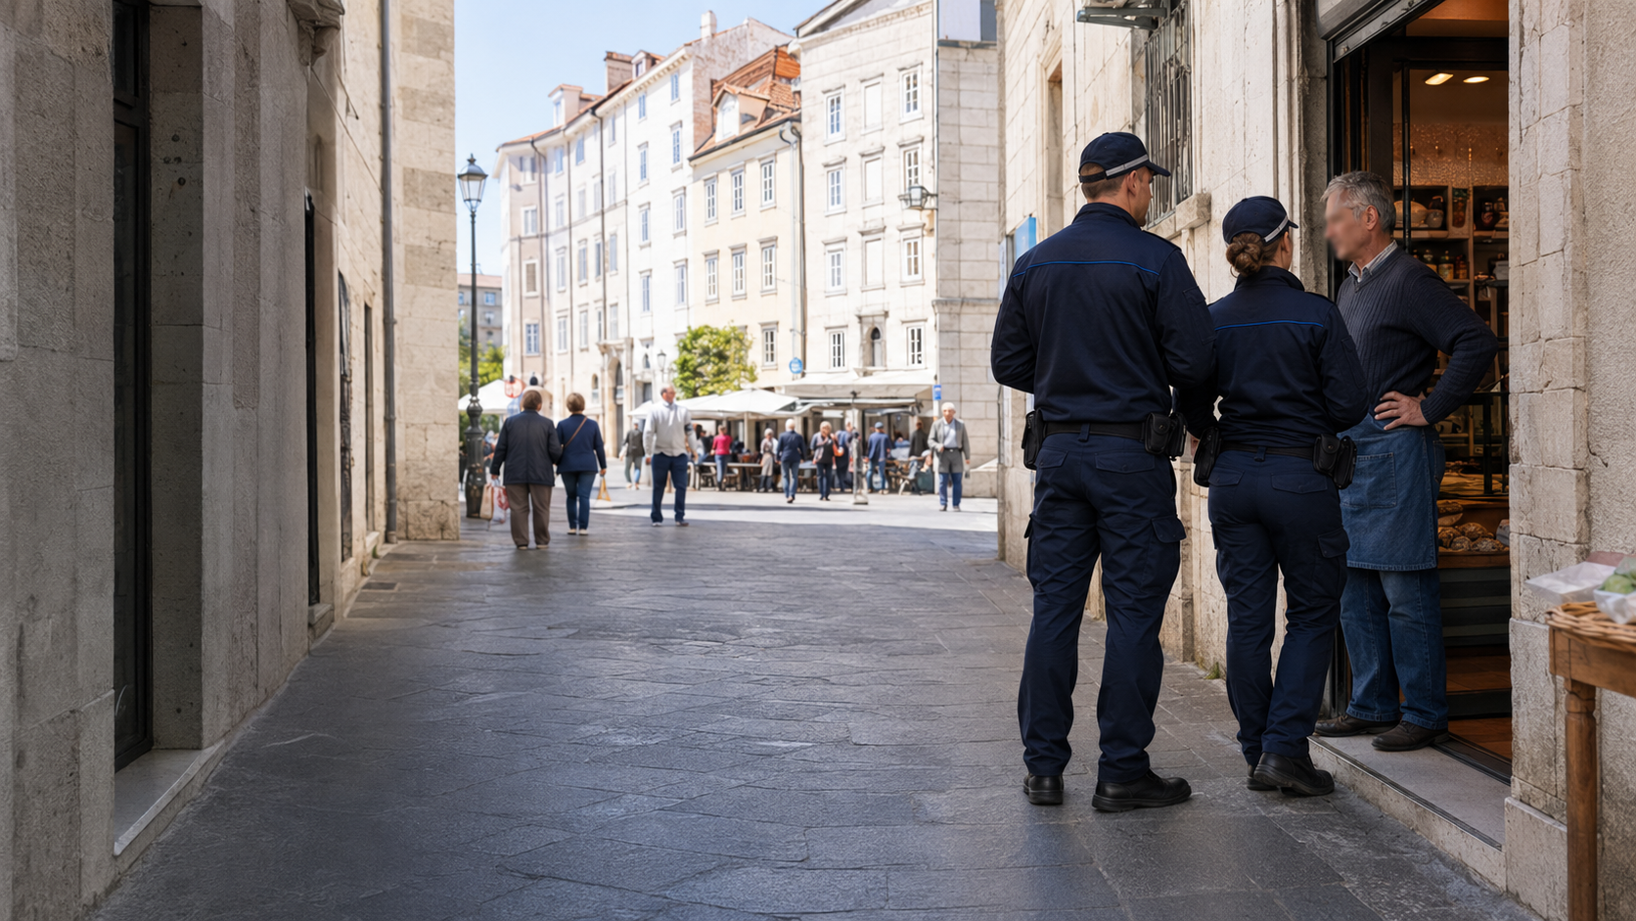

06
AREA 6 / 7
PIÙ SICUREZZA.
NON SOLO
TELECAMERE
SICUREZZA PUBBLICA DI PROSSIMITÀ
«Una telecamera può documentare un episodio; un agente presente può impedirlo.»
VALORE CONSOLIDATO DELL’AREA
130,8 mln €
GRUPPO CONSILIARE PD FVG · ASSESTAMENTO 2026
13

Slide 14
PERSONE, SERVIZI, COMUNITÀ
SICUREZZA È PRESENZA
120 mln €
Un piano straordinario di sicurezza
Mezzi, persone e prevenzione per una politica regionale misurabile e radicata nei territori.
10 mln €
Più agenti di Polizia locale
Assunzioni e capacità operativa per ridurre le differenze tra Comuni e rafforzare la prossimità.
750 mila €
Steward sul trasporto pubblico
Presenza sui mezzi e sostegno al personale, dentro un sistema più ampio di presidio e prevenzione.
GRUPPO CONSILIARE PD FVG · ASSESTAMENTO 2026
14

Slide 15
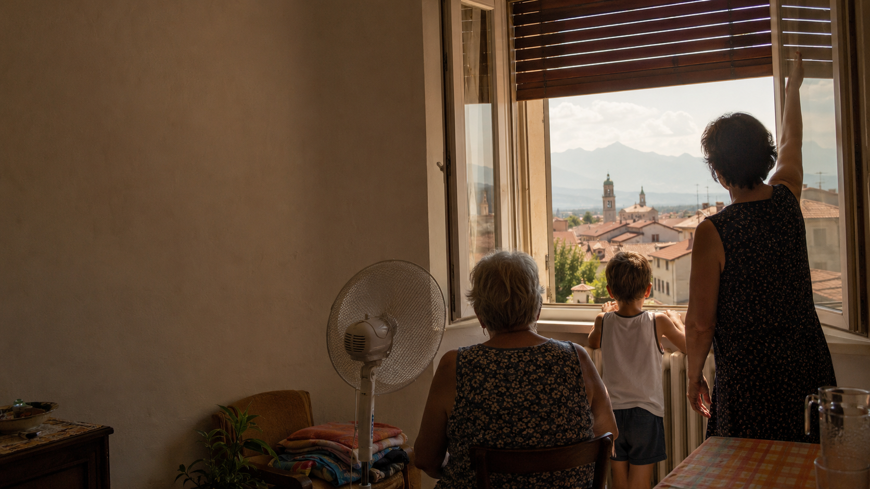
07
AREA 7 / 7
DIFENDERSI DAL CLIMA
NON PUÒ DIPENDERE
DAL REDDITO
ADATTAMENTO CLIMATICO ED EQUITÀ ENERGETICA
«Difendersi dal caldo, dalla siccità e dall’aumento dei costi energetici non può diventare un privilegio individuale.»
VALORE CONSOLIDATO DELL’AREA
150,8 mln €
GRUPPO CONSILIARE PD FVG · ASSESTAMENTO 2026
15

Slide 16
CASE, SCUOLE, AGRICOLTURA
ADATTARSI SENZA DISUGUAGLIANZE
22 mln €
Case efficienti per chi ha meno
Risorse concentrate sui nuclei con ISEE fino a 25.000 euro, che faticano ad anticipare gli investimenti.
50 mln €
Una rete elettrica più forte
Potenziamento e resilienza della rete per rinnovabili, elettrificazione e sviluppo produttivo.
10 mln €
Bacini idrici contro la siccità
Infrastrutture nelle aree agricole più vulnerabili per difendere acqua, produzione e competitività.
GRUPPO CONSILIARE PD FVG · ASSESTAMENTO 2026
16

Slide 17
LA SCELTA POLITICA
LE RISORSE
STRAORDINARIE
DEVONO COSTRUIRE
CIÒ CHE RESTA
SERVIZI · DIRITTI · PREVENZIONE · FUTURO
Non un catalogo più lungo di contributi, ma una Regione più forte quando i bandi saranno finiti.
GRUPPO CONSILIARE PD FVG · ASSESTAMENTO 2026
18

